Slide 1

Küresel
İklim Değişikliği
ve…
İstanbul Teknik Üniversitesi
Meteoroloji Mühendisliği Bölümü
kadioglu@itu.edu.tr
@Mikdatca

Slide 2
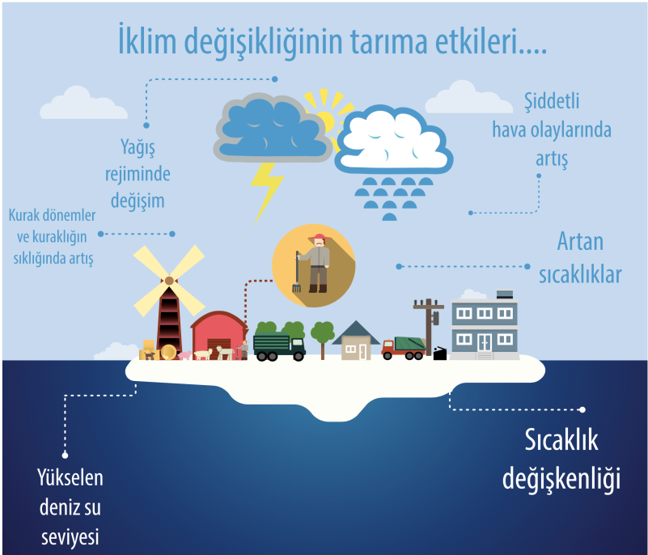
Kapsam
Giriş
Sıcaklık
Yağış
Su
Afetler
Öneriler

Slide 3
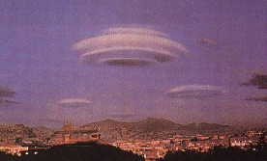
"Hiç bir şeyi görünüşüne, ön yargılara ve kulaktan dolma bilgilere göre değil; somut delil ve bulgulara göre değerlendirin." Charles Dickens
Mercek Bulutları
Soruyu anında cevaplayabildiğim için çok mutluyum. "Bilmiyorum" dedim. Mark Twain

Slide 4
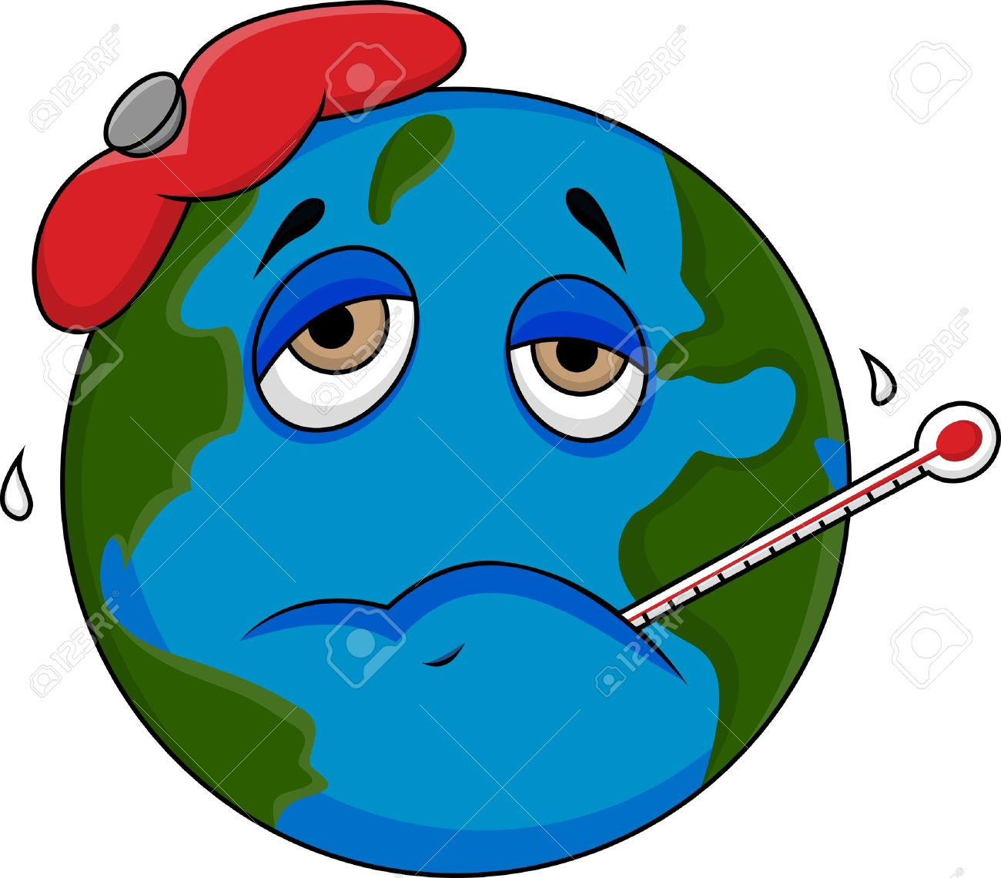
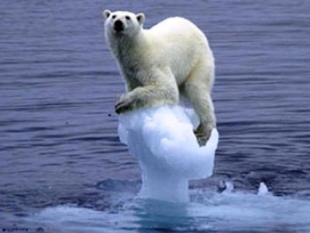
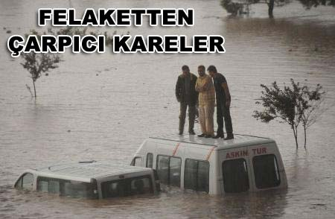
1.GİRİŞ

Slide 5
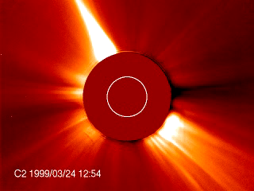
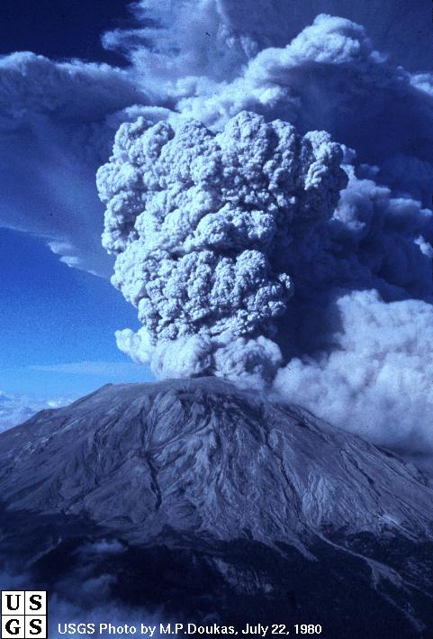
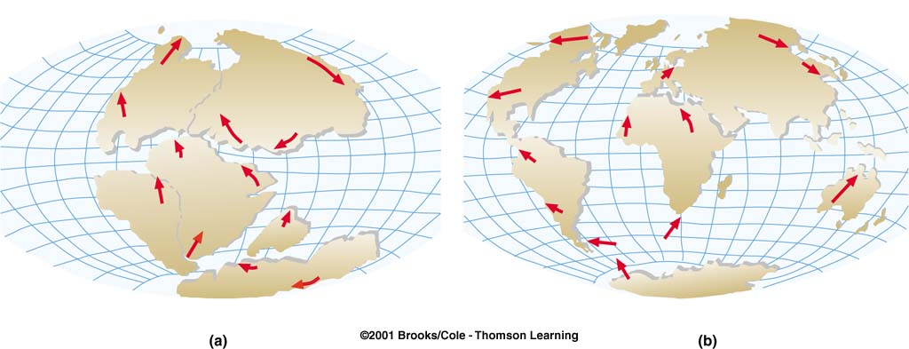
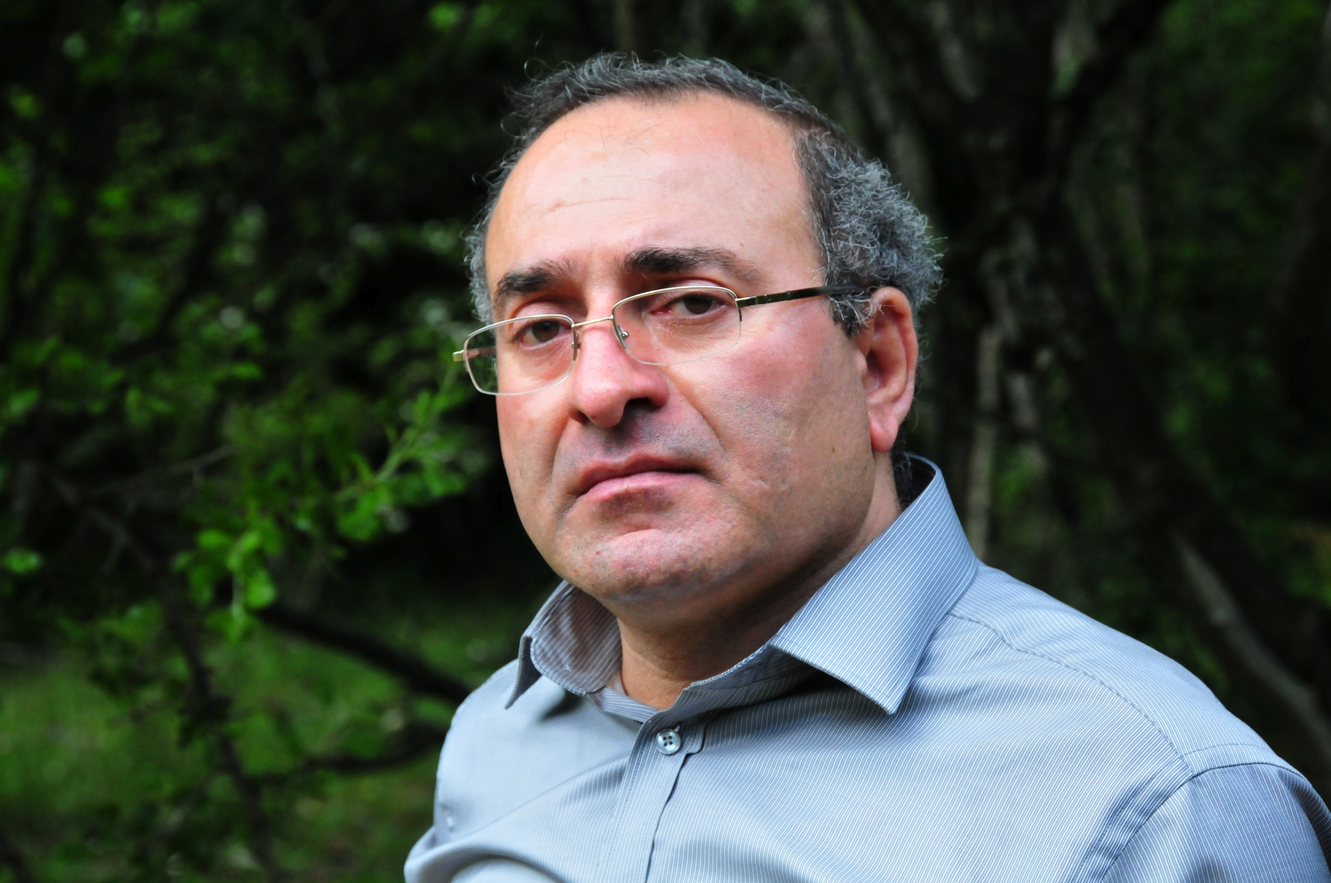
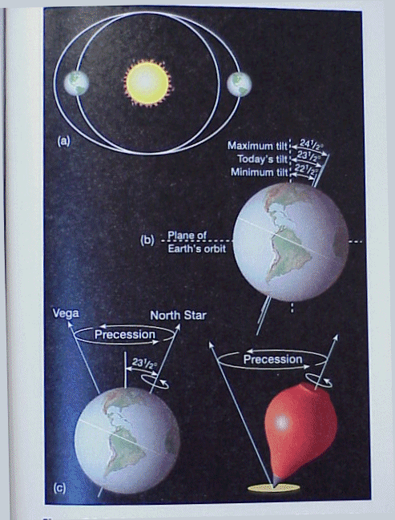
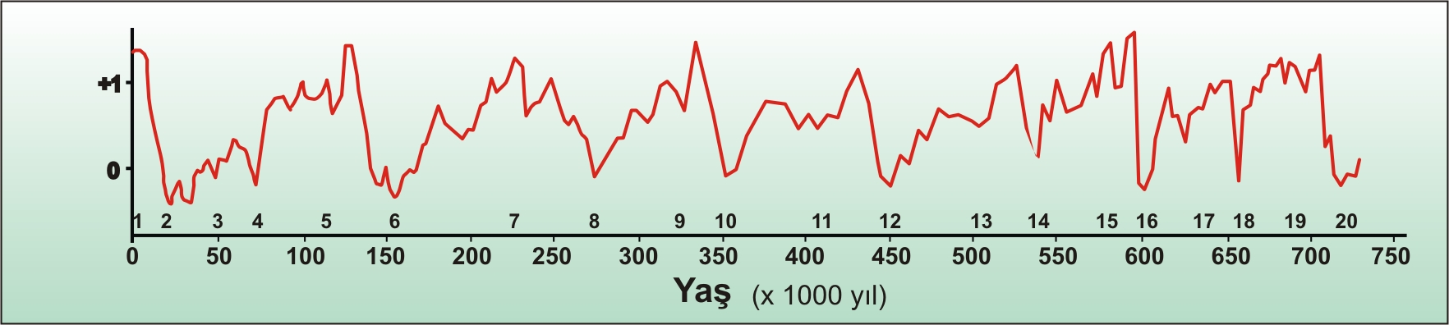
Doğal iklim değişiminin nedenleri
bu gün
Son 750 bin yıl
δO-18
“İnsanlar yeryüzünden silinmedikçe bir daha Buz Çağı olmayacak”
James E. Hansen

Slide 6
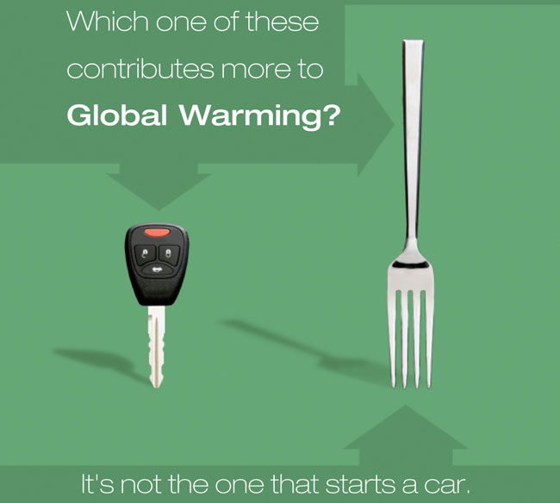
Tarım ve hayvancılık da problemin bir parçası
30% of total global anthropogenic emissions of GHGs (Bowman 2001)
> ½ total global anthro. Emissions of CH₄ and N₂O
CH₄: from rice & livestock production
N₂O from fertilizers & manure
Particulate matter & GHGs from land clearance by fire & burning of residues
(Humane Society)

Slide 7
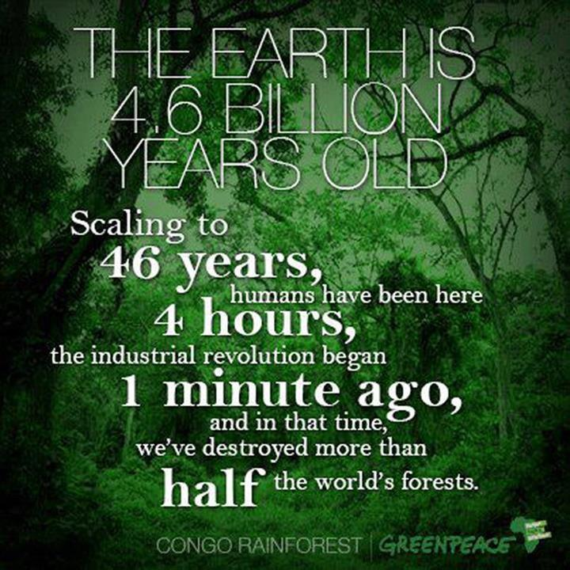
46 yılda
Dünyada Çevre Tahribatı!..

Slide 8
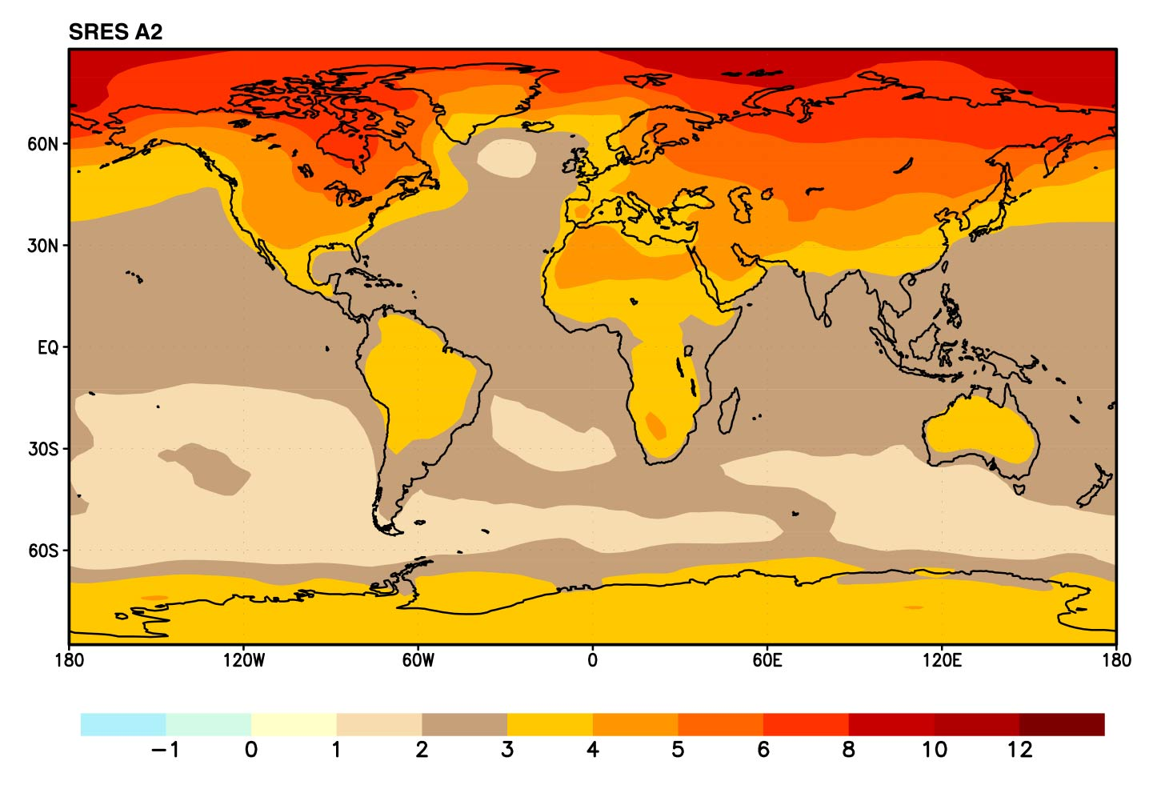
2. SICAKLIK

Slide 9
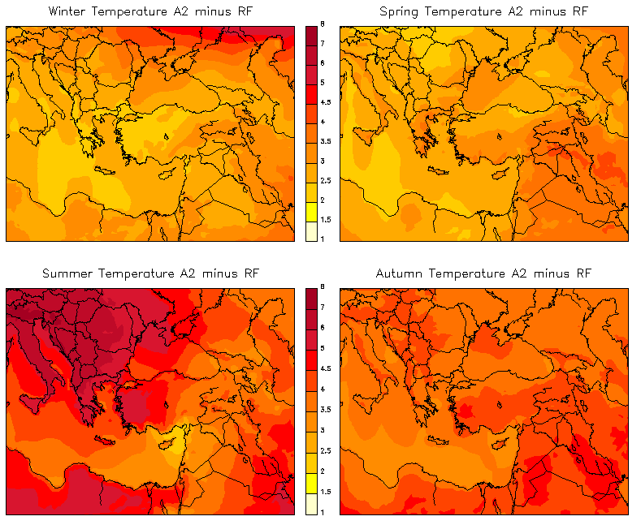
Future Simulation (A2 [2071-2100] minus RF [1961-1990]): Temperature
2100,
Sıcaklıkta Değişim
En yüksek sıcaklık artışları Güneydoğu, Ege ve Akdeniz bölgelerinde meydana gelecek şekilde Türkiye’de hava sıcaklıkları en kötü iklim senaryosuna göre 2100 yılına kadar yaz aylarında 4-7 °C aralığında artacak
Doç.Dr. Barış ÖNOL, 2007. İTÜ Meteoroloji Müh. Bölümü

Slide 10
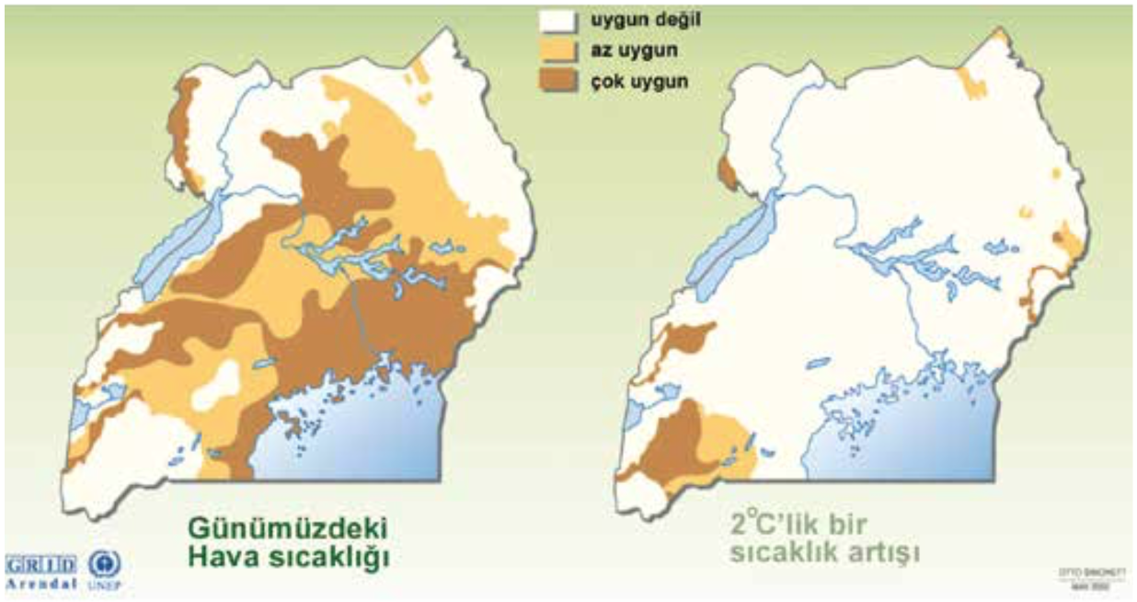
İklim değişikliğine göre acilen Arazi Kullanımı Planlaması Yapılmalı
Örnek: Uganda Kahve Üretimi
Notes:
35. Coffee
In Uganda, the total area suitable for growing Robusta coffee would be dramatically reduced with a temperature increase of 2 centigrades. Only higher areas would remain, the rest would become too hot to grow coffee. This study show the vulnerabilitty of developing countries, whose economies often rely heavily on one or two agricultural products.

Slide 11
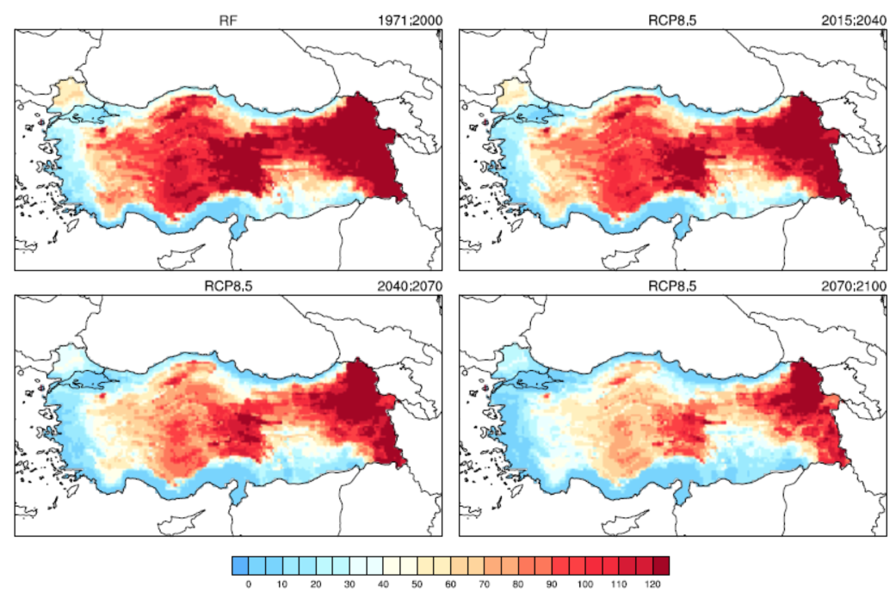
MPI-ESM-MR Modeli RCP8.5 Senaryosuna göre 30 yıllık Donlu Günler (FD0) İklim İndisi değerlerinin belirtilen periyot içerisindeki yıllık ortalamaları (gün) (SYGM, 2016).

Slide 12
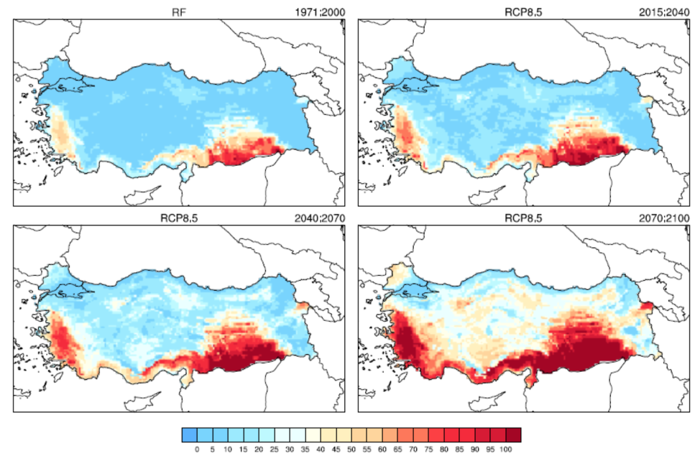
MPI-ESM-MR Modeli RCP8.5 Senaryosuna göre 30 yıllık Çok Sıcak Gün (TX35) İklim İndisi değerlerinin belirtilen periyot içerisindeki yıllık ortalamaları (gün).

Slide 13
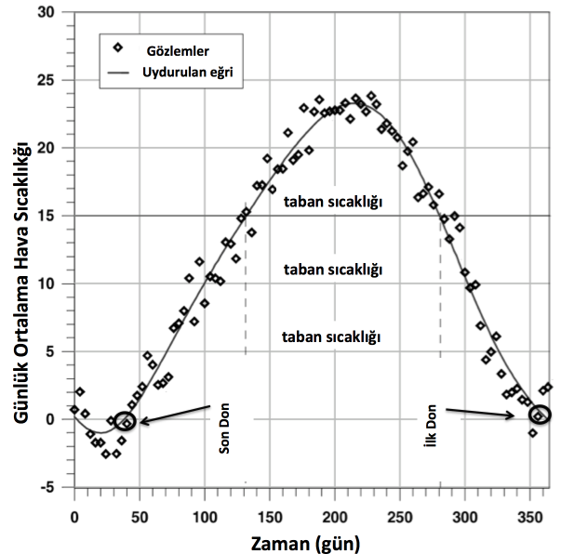
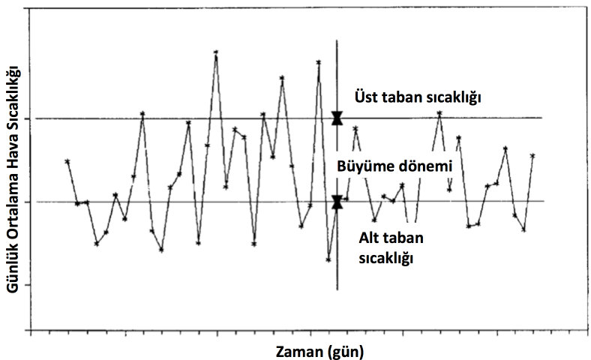
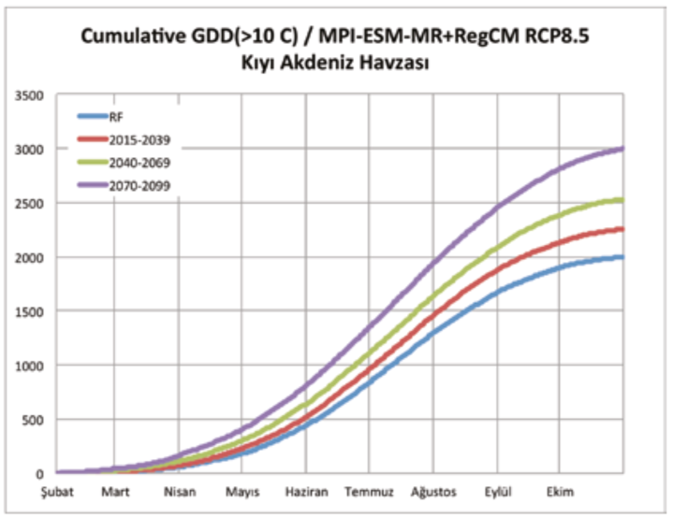
Bitki Büyüme Mevsimi ve Derece Günler
3000
+1000 C
ekim/dikim tarihleri 2 ay öne çekilecek
2000

Slide 14
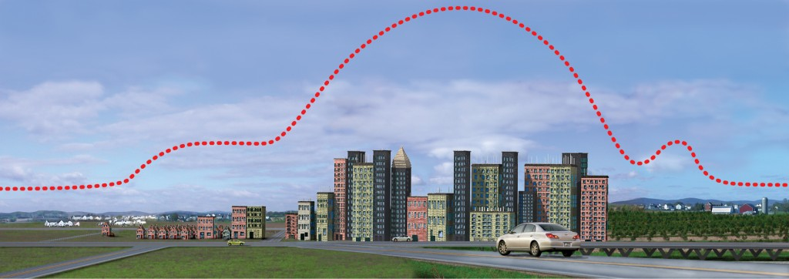
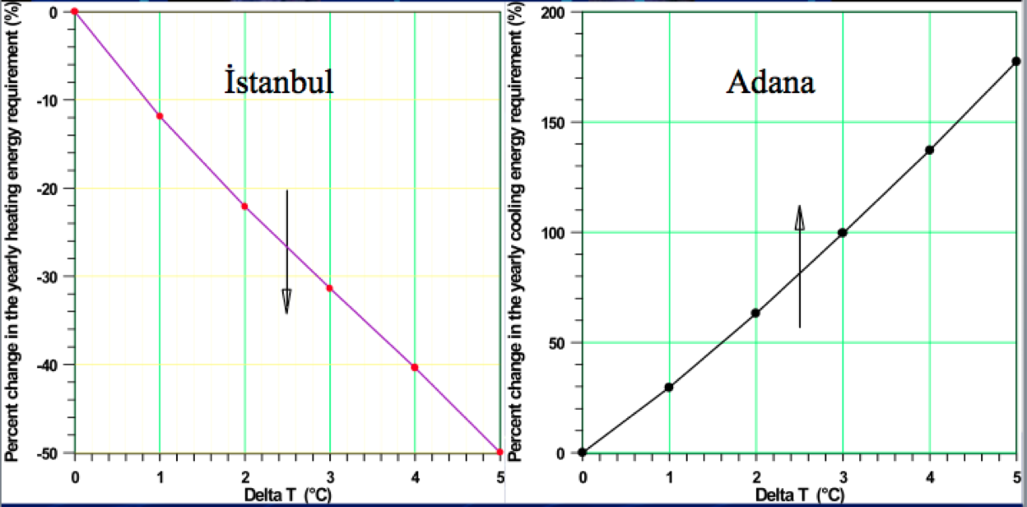
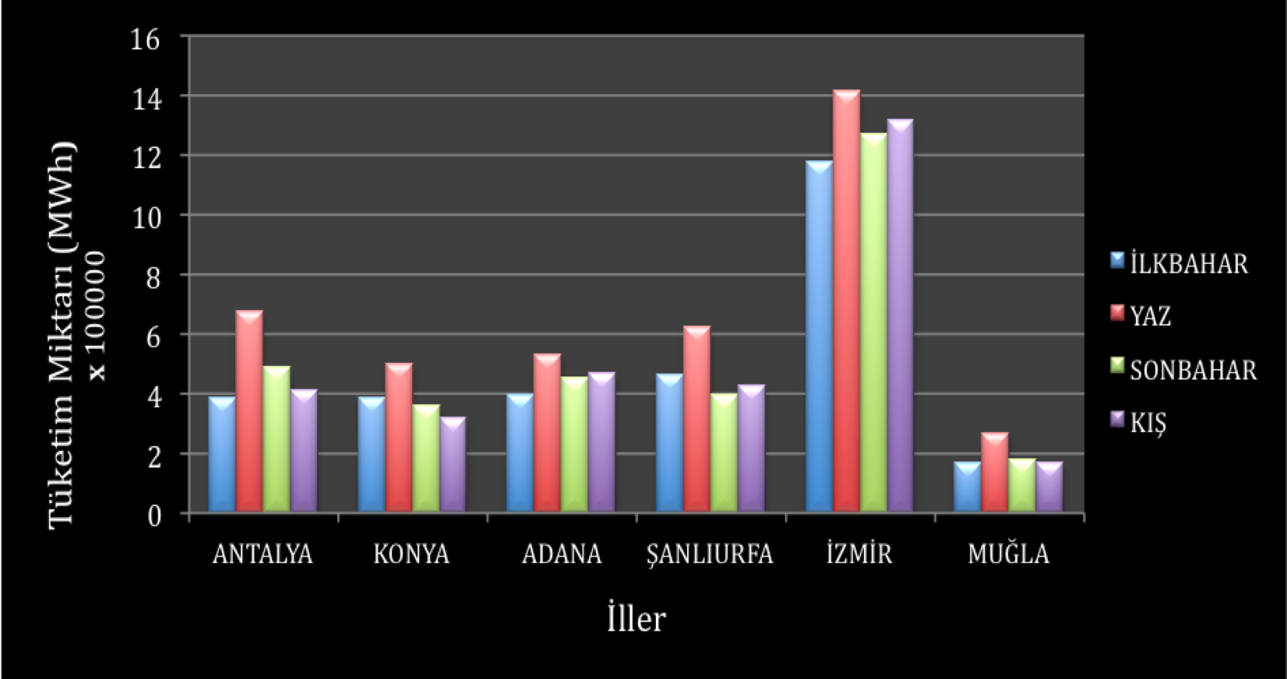
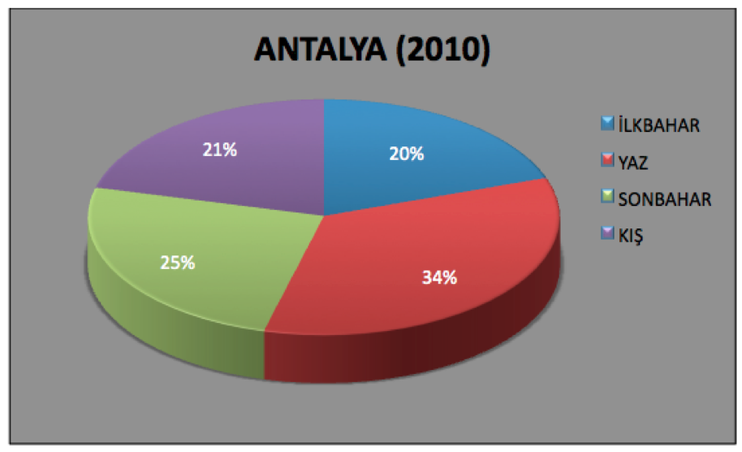
Sıcak Hava Dalgalarının Elektrik Tüketimine Etkisi
Kent Isı Adası
+1 C için enerji tasarrufu
+1 C için enerji artışı
TEAŞ verilerine göre Antalya ilinin 2010 yılı mevsimsel elektrik tüketimi
TEİAŞ verilerine göre bazı illerin 2010 yılı mevsimsel elektrik tüketim miktarları.

Slide 15
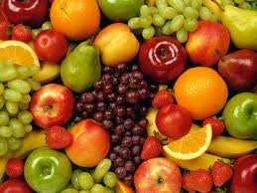
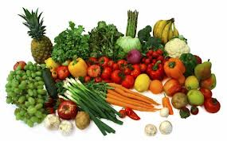
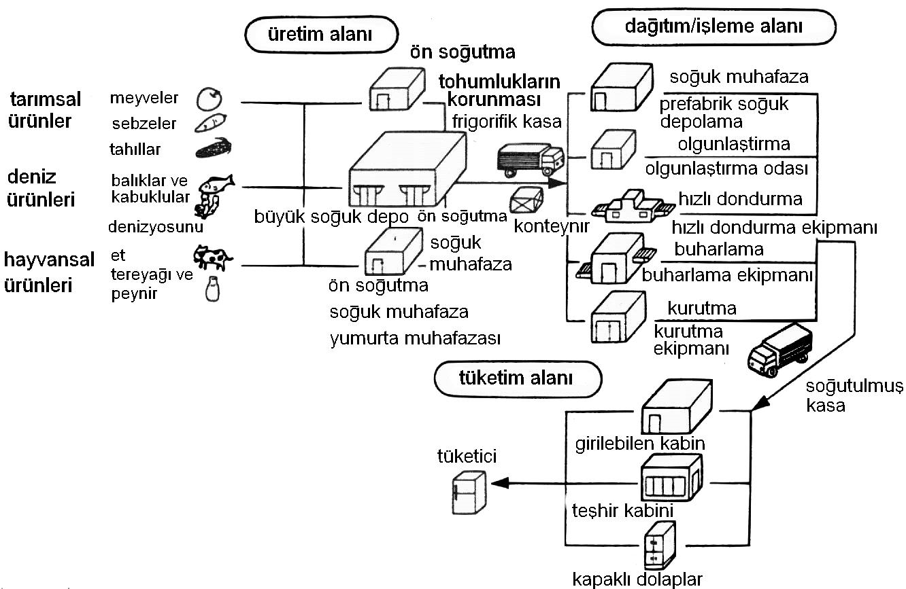
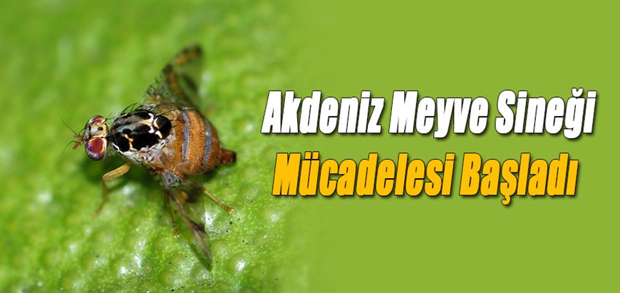
Soğuk Zincir
/Soğuk İşlem Uyg.

Slide 16
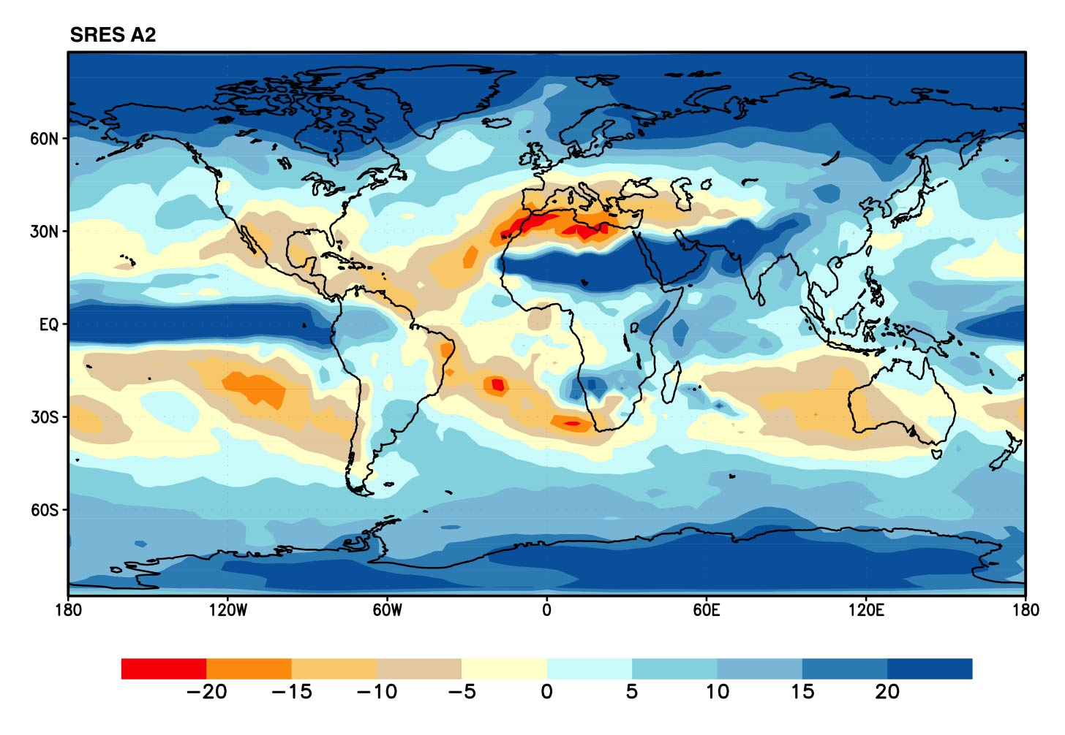
3. YAĞIŞ

Slide 17
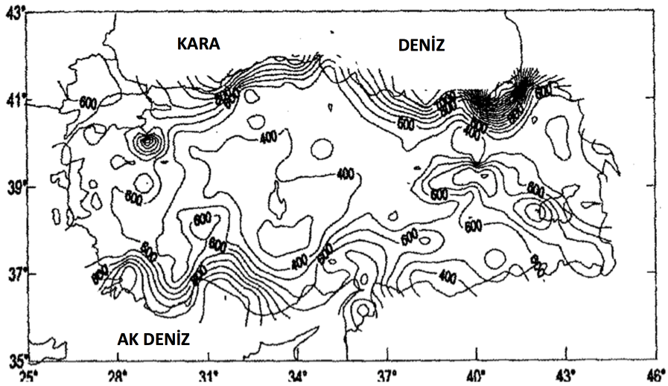
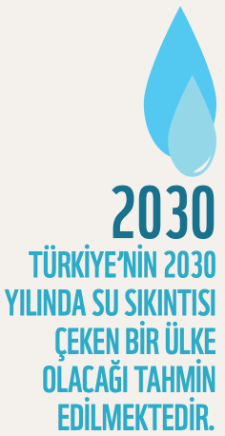
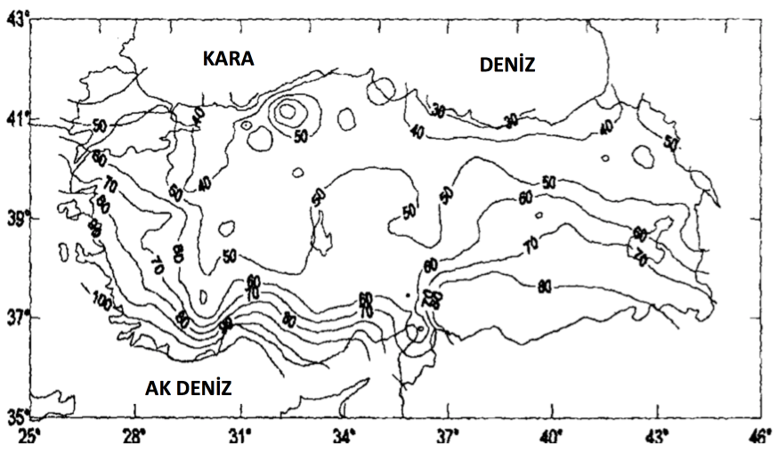
Türkiye’de ortalama yıllık yağış miktarının (mm) yersel dağılımı (Kadıoğlu, vd., 1999)
Su an SU STRESİnde olan Türkiye
2030 yılında SU SIKINTISI ve 2050 yılından sonra SU FAKİRİ olmaya aday.
Türkiye’de yıllık ortalama toplam yağışın Değişkenlik Katsayısı (Kadıoğlu, vd., 1999)

Slide 18
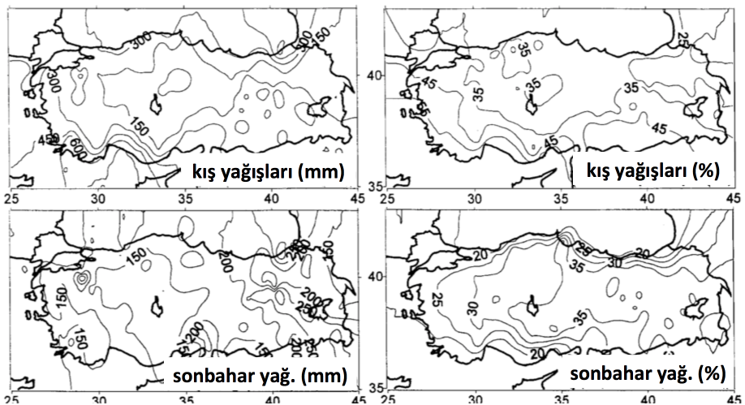
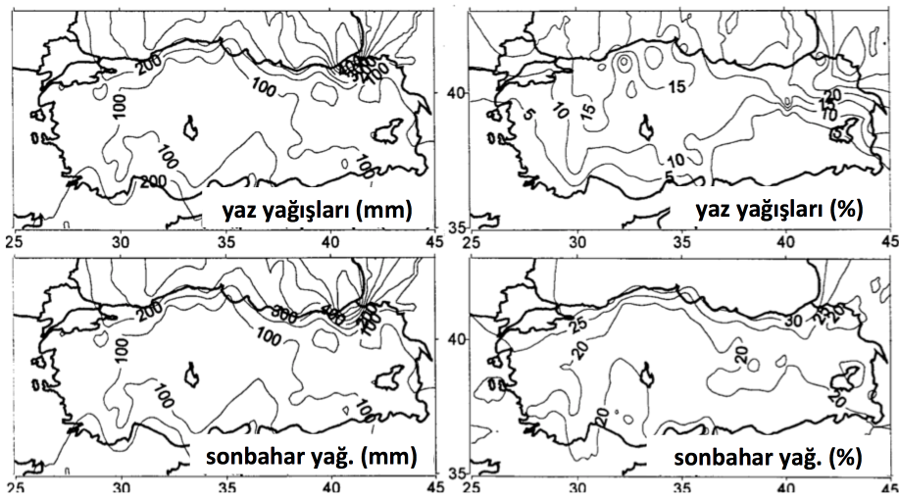
Türkiye üzerinde yağışların mevsimsel toplamları (mm) ve mevsim boyunca Türkiye genelinde alınan yıllık yağışa % olarak oranı, 1931-1990 (Kadıoğlu, 2000).

Slide 19
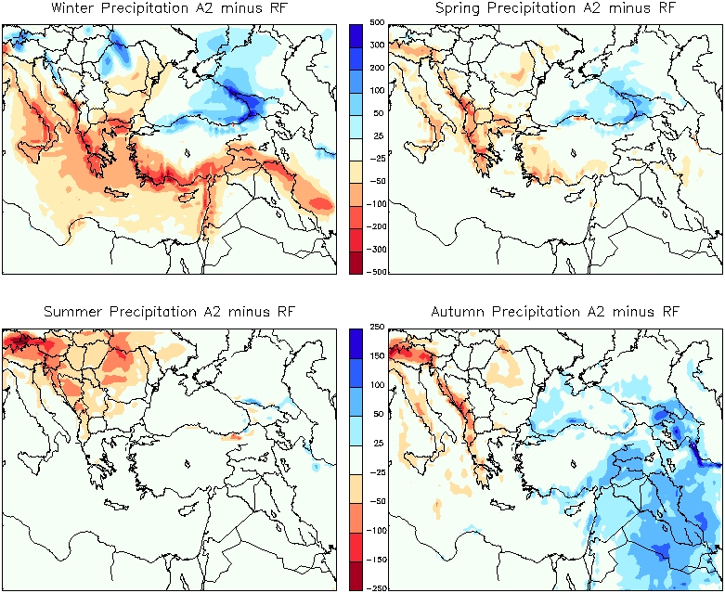
Future Simulation (A2 minus RF): Precipitation
2100,
Yağışta Değişim
Toplam yağış̧ miktarlarında, Karadeniz Bölgesindeki 150 mm civarındaki küçük artış hariç, 2050’den itibaren özellikle kış aylarında 250-300 mm’ye varacak olan önemli azalmalar yüzünden Ege ve Akdeniz kıyılarında, Güneydoğu ve Doğu bölgelerinde yağış eksikliği/kuraklık öngörülmekte
Doç.Dr. Barış ÖNOL, 2007. İTÜ Meteoroloji Müh. Bölümü

Slide 20
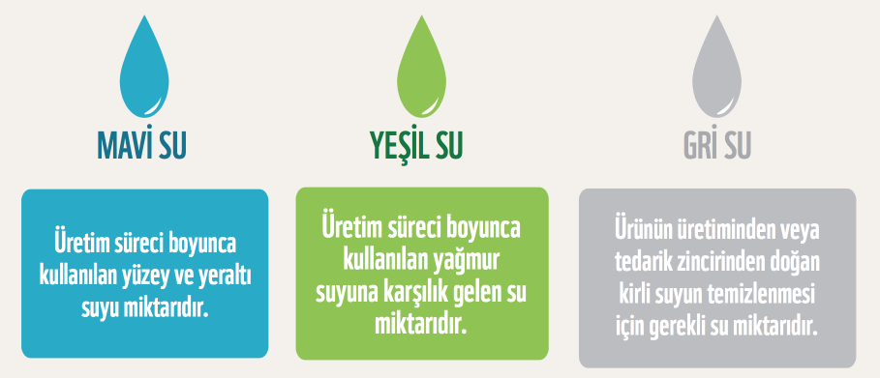
4. SU

Slide 21
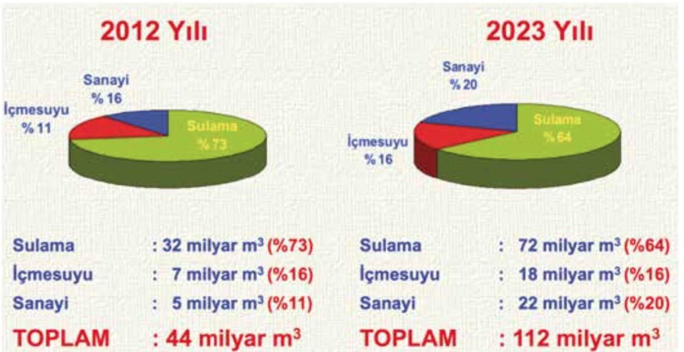
DSİ’ye göre Türkiye’nin şu an net kullanılabilir tatlı su kaynağı: 112 milyar m³ /yıl
* Şuan SU STRESİnde olan Türkiye
* 2030 yılında SU SIKINTISI ve
* 2050 yılından sonra SU FAKİRİ
olmaya aday.
Artan nüfus, iklim değişikliği ve azalan su kaynakları nedeniyle Türkiye’de kişi başına kullanılabilir yıllık su miktarının ~1.000 m³’ün altına inmesi ile “su fakiri” olması beklenmekte

Slide 22
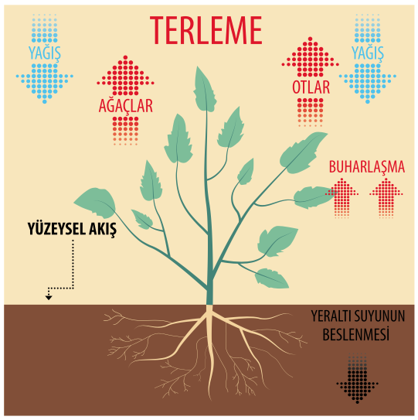
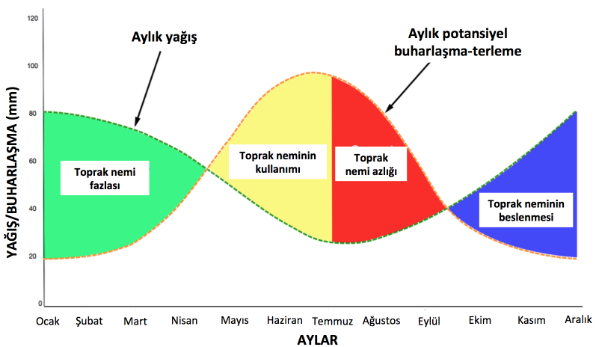
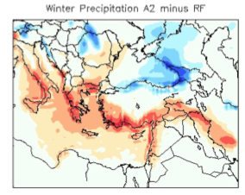
TOPRAK SU DENGESİ

Slide 23
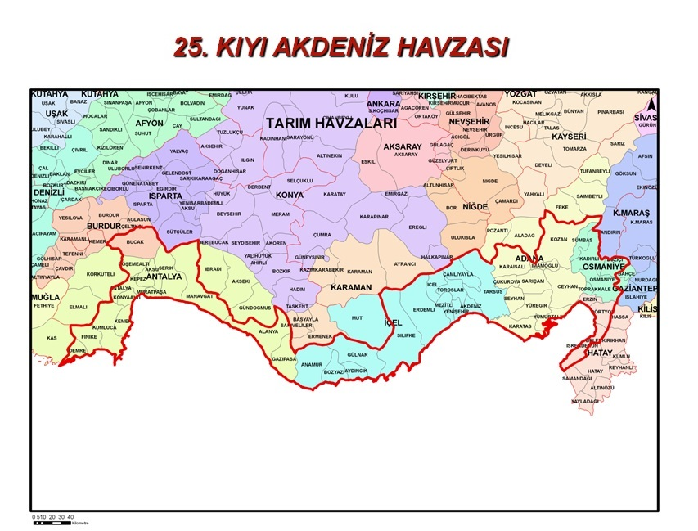
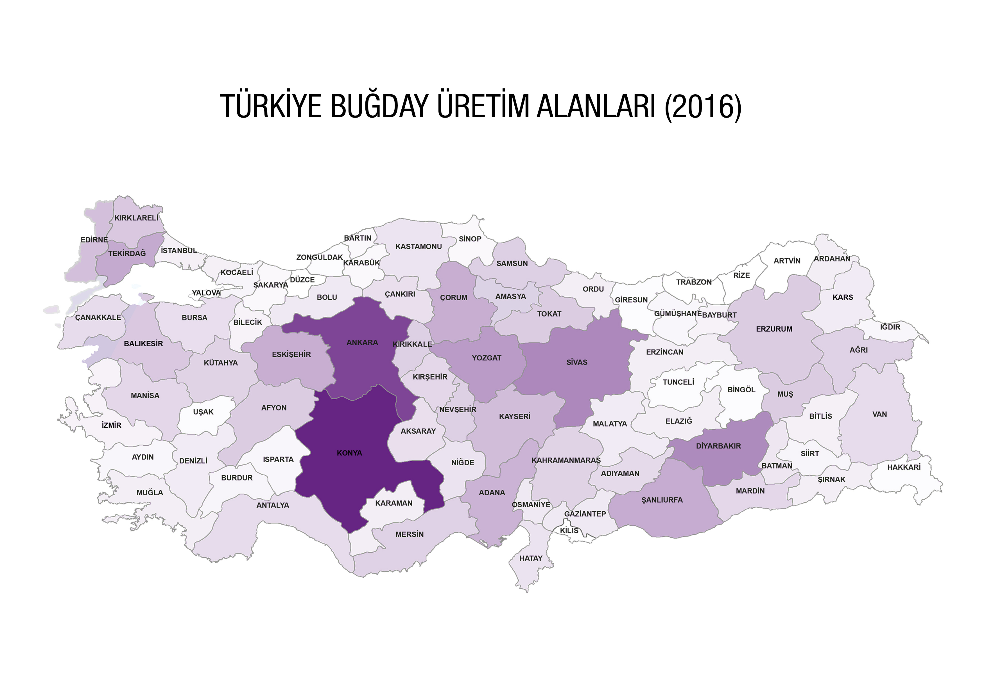
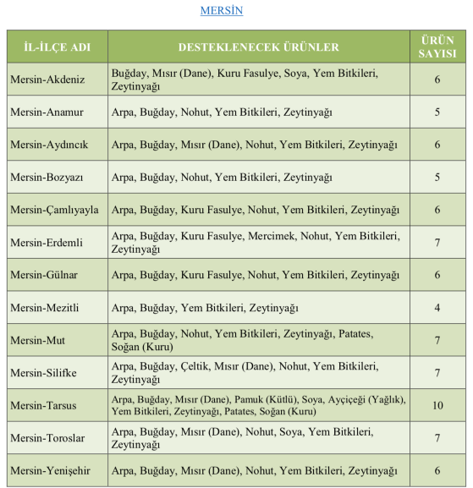
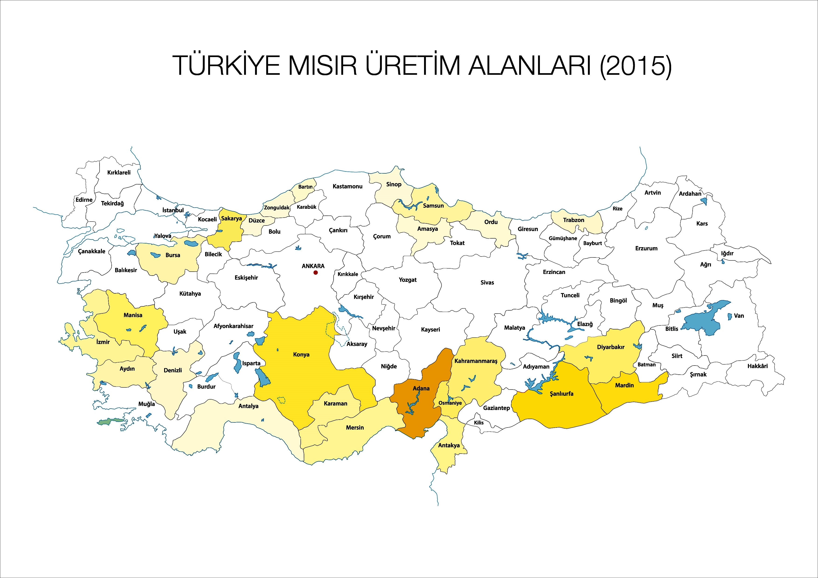
Buğdayın sapa kalkma ve çiçeklenme dönemi olan ilkbahar aylarında yağış
azalıyor
BUĞDAY
MISIR

Slide 24
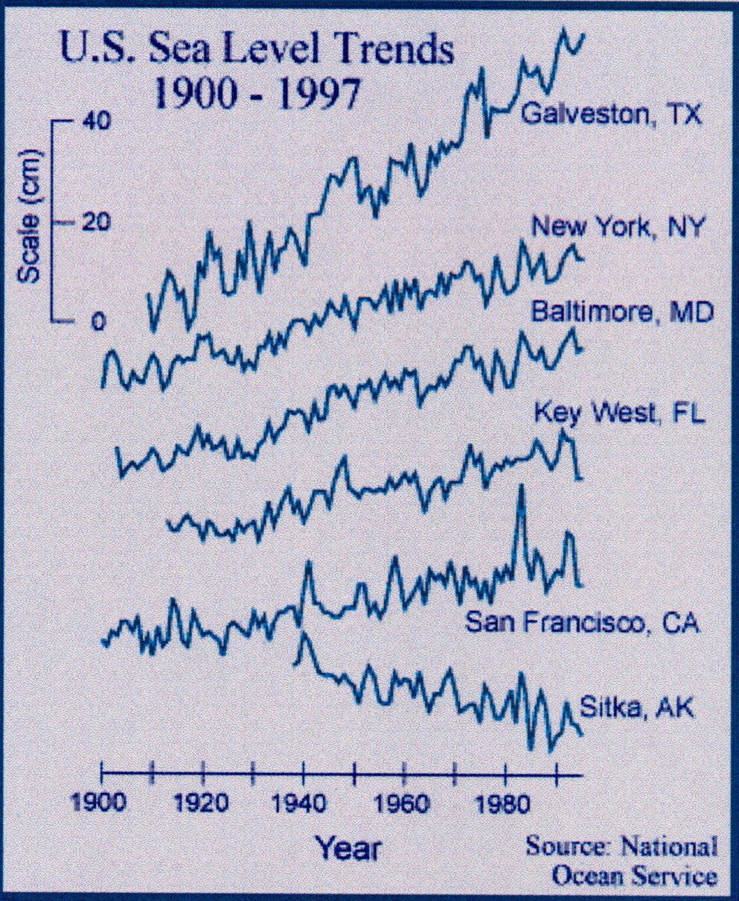
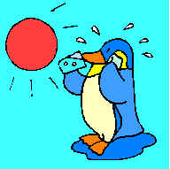
Deniz Su Seviye
Yükselmesi
20. Yüzyılda küresel olarak ortalama deniz su seviye yükselme miktarı 0.1-0.2 m.
Etkenler:
Isıl genişleme
Buz dağları
Buzullar ve buzlalar
Grönland buz tabakası
Antarktika buz tabakasından kopmalar ve erimeler

Slide 25
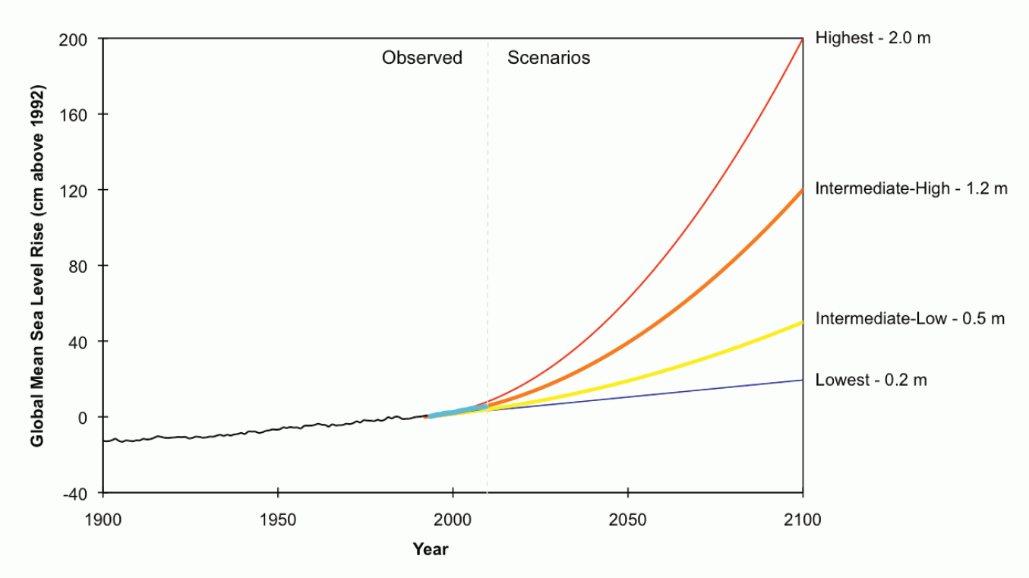
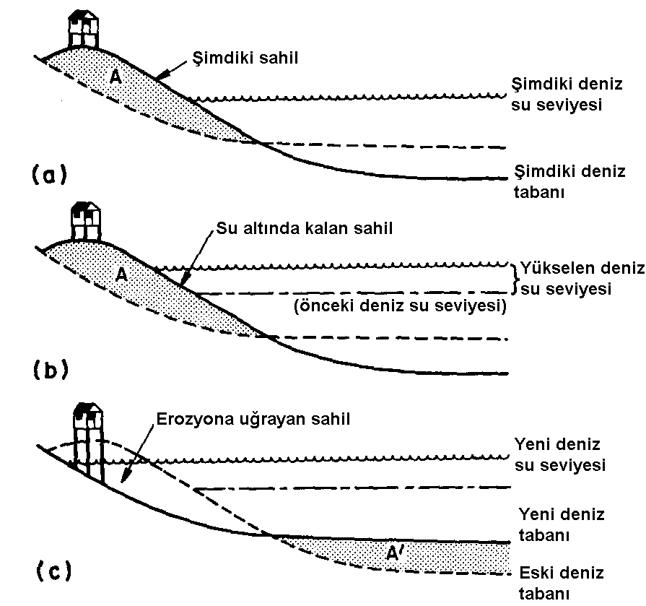
Milyonlarca insan yükselen deniz su seviyeleri nedeniyle göç etmek tehlikesinde
Bruun Kuralı (1/100)

Slide 26
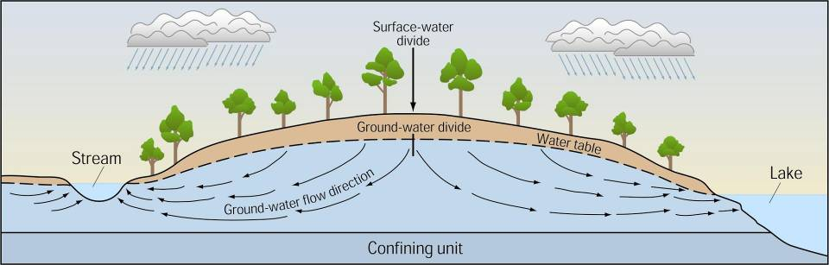

Doğal
Source: Ken Bradbury
kıyılarımızda deniz su seviyesi yükselecek ve yer altı suyunda tuzlanma artacak
Kıyıdaki Kuyulardan Su Çekilmesi ve Deniz Yükselmesi Durumunda

Slide 27


5. AFETLER
Risk
Eğitim & Araştırma şart!
Risk Algılamasındaki Boşluk

Slide 28
Küresel İkim Değişikliği ve Afetler
İklim Değişikliği
Aşırı Olaylar
Sıcaklık artışı
Bitki büyüme mevsimi
Orman yangını mevsimi
Ağaç ve kar sınırı
Buharlaşama kayıpları
…
Sıcak, kuru mevsimler
Şiddetli ve ani yağışlar
Sıklaşan fırtınalar
Uzayan kurak periyotlar
Dolu, yıldırım,
…
Önlem - Uyum
Afetler
İklime uyum, zarar azaltma
Arazı kullanımı/kısıtlamalar
Afet önleme, koruma
Sigorta, türevler
Bina yönetmelikleri
…
Ani seller, şehir selleri
Sıcak hava dalgaları
Orman Yangınları
Rekolte düşüşleri
Böçeklenme
Heyelan, Kaya düşmesi
Çığlar
…

Slide 29



Hidro-meteorolojik Afetlerde Eğilimler
Çalı, S. 2014
Türkiye

Slide 30



Süper Hücre Boranı Tanıyalım

Slide 31

Boran Oluşumu

Slide 32





Aşırı Yağışlar ve Seller
Çalı, S. 2014
Çalı, S. 2014
Çalı, S. 2014

Slide 33





Yıldırım

Slide 34



Adım
Potansiyeli!

Slide 35






Rüzgar Fırtınaları

Slide 36






Dolu
Çalı, S. 2014

Slide 37





Dolu Hasarını
Önleme Ağı

Slide 38


  6. +ÖNERİLER

Slide 39

Özet
Mersin

Slide 40



Önemli tarım ürünlerine iklim değişikliğinin etkileri
Average changes in suitability for the HADCM3 model (top) and CCCMA model (bottom).
Blue = increase in suitability
Red = reduction in suitability.
Crops include
Annex 1 of ITPGRFA
Other cash crops
http://ecocrop.fao.org/

Slide 41

Küresel İklim Değişiminin Etkileri ve Uyum

Slide 42

Mümkün Olduğu Kadar Makul ve Yapılabilir (ALARP) Havuç Diyagramı

Slide 43
Küresel İklim Değişikliği ile Mücadele Yolları
Küresel İklim Değişikliği
Etkileri
Zarar Azaltma
Uyarlama
Müdahaleler
Notes:
Mitigation and adaptation are the two strategies for addressing climate change. Mitigation is an intervention to reduce the emissions sources or enhance the sinks of greenhouse gases. Adaptation is an ‘adjustment in natural or human systems in response to actual or expected climatic stimuli or their effects, which moderates harm or exploits beneficial opportunities’ (IPCC 2001). Adaptation and mitigation present some notable differences, particularly in their objectives. Mitigation addresses the causes of climate change (accumulation of greenhouse gases in the atmosphere), whereas adaptation addresses the impacts of climate change.

Slide 44

ÇÖZÜM:

Slide 45

1. Her ölçekte iklim değişikliğine uyum için tarımsal faaliyetler planlamasına yönelik kapsamlı bir yol haritanız olmalı

Slide 46


İklim değişirken, gıda ve tarım sektörleri de gecikmeden değişmeli...

Slide 47

2. Tarım ve su havzaları korunarak amaç dışı kullanımı tümüyle engellenmeli
Tarım alanlarını yapılaşmaya kapatmak şehirlerimizi depremin yıkıcı etkisinden de korur
Prof. Dr. Semra Tuncel, Çevre Kirliliği ve Kirleticilere Genel Bakış, TED POLATLI KOLEJI ÖZEL LISESI
I. Çevre Sempozyumu 1 Haziran 2007 ANKARA

Slide 48



Su havzalarımız korunarak amaç dışı kullanımı tümüyle engellenmeli
Plansız ve çarpık kentleşmeye izin
vermeyiz

Slide 49


3. Doğru yerde, doğru bitki türünün seçilmesi ve doğru zamanda ekilmesi teşvik edilmeli
1 kg tahıl | 1-2 m³ su
1 kg peynir | 5 m³ su
1 kg et | 16 m³ su
500 adet 32-GB mikroçip (her biri 2 gram) | 16 m³ su

Slide 50



Bazı
ürünlerin su ayak izi

Slide 51


Türkiye’de pamuk yetiştirilen iller ve su ayak izi

Slide 52




Pamuğun üretim
zinciri:
???
[Hoekstra & Chapagain, 2008]

Slide 53

İşte küresel ısınmanın SON delili!..
Notes:
This was just too funny, I had to share. ☺
Some probably does not approve, this is the most irrefutable scientific evidence of Global Warming to date.

Slide 54

???
[Hoekstra & Chapagain, 2008]

Slide 55

???
[Hoekstra & Chapagain, 2008]

Slide 56

This is a global average and aggregate number. Policy decisions should be taken on the basis of:
1. Actual water footprint of certain coffee at the precise production location.
2. Ratio green/blue/grey water footprint.
3. Local impacts of the water footprint based on local vulnerability and scarcity.
???
[Hoekstra & Chapagain, 2008]

Slide 57


???

Slide 58


4. Su kıtlığının nedenleri sadece iklim değişikliğinde aranmamalı
Aridity
  Kuru iklim
Kuraklık
  Kuru periyotların sıklığı
Çölleşme
  Ormansızlaşma ve aşırı otlama
Su Stresi
  Yüksek nüfus/Aşırı talep
Çevre tahribatı
  Su havzalarının amaç dışı kullanımı
  Su kaynaklarının kirletilmesi
  Küresel iklim değişimi
SEKTÖREL
KULLANIMLAR
ENERJİ
ENDÜSTRİYEL KULLANIM
İÇME-KULLANMA SUYU
ÇEVRESEL AKIŞ
TARIMSAL SULAMA SUYU
Havza bazında
sektörel su tahsis planlaması

Slide 59
FİİLİ KAYIP - KAÇAK ORANLARI
kayıp kaçaklardan kaynaklanan su kayıpları mümkün olduğunca doğru bir alt yapı, eğitim ve teknoloji kullanımı ile azaltılmalıdır
%

Slide 60






Yağmur suyu kanalizasyona verilmemeli!..

Slide 61




Her yerde YAĞMUR SUYU HASADI
Suyu Yavaşlat, Yaydır ve Yedir
Notes:
The collection of rainwater from the roofs of buildings can easily take place within our cities and towns, not just in rural Australia. All that is necessary to capture this water is to direct the flow of rainwater from roof gutters to a rainwater storage tank. By doing this, water can be collected and used for various uses.

Slide 62


Yağmur hasadını tekrar yaygınlaştırmak zorundayız
Muğla’da Tarihi Su Sarnıcı
Neden böyle yapıyoruz?
Su havzalarını korumak ile birlikte binalar, yollar, tarlalar, vb.
gerekli olan her yerde yağmur suyunu hasat etme yoluna gitmeliyiz

Slide 63




5. Buharlaşma ve su kayıpları mümkün olduğunca azaltılmalı

Slide 64

Kurak bölgelerde su tasarrufu için sera kullanımı artırılmalı
Yoğuşma = Yeşil Su
Notes:
The greenhouse traps hot air and humidity during the heat of the day, creating a better atmosphere for plant growth and then at night, a rope can be pulled that opens up a latch at the top of the greenhouse that lets cool air in, eventually reaching the dew point and creating condensation. The water droplets are channeled into a collection cistern and can be used for drinking water or for irrigation. In times of rain, the design can also be used as a rainwater collector.
Read more http://www.trueactivist.com/with-this-greenhouse-it-is-now-possible-to-grow-crops-in-the-desert/

Slide 65



Kum ve yer altı su barajları yapılmalı
Yeraltı su barajı
Sel + Kuraklık ile Mücadele
Kum su barajı

Slide 66

Arıtılmış/damıtılmış su kullanımı artırılmalı
buharlaşmayı azalt + araziyi koru + enerji üret
Notes:
The idea of putting solar panels over water to save land and water isn’t new, but it’s not widely deployed either. For example India is testing out an idea that marries solar panels with irrigation canals. A 1 MW project has been built over nearly half a mile of the Narmada Canal in the state of Gujarat in India, and it will not only produce electricity but also conserve land and water. This energy can be used to distilled salinitied water and reuse it for irrigation and other purposes.
https://gigaom.com/2012/04/23/a-solar-canal-rises-in-india/

Slide 67



Muhtaç olduğun enerji güneşinde

Slide 68



Slide 69




6. Meteorolojik afetlerden korunmak için, meteorolojik okur yazarlık, tarımsal meteoroloji, tarıma yönelik erken uyarı ve daha kapsamlı sigorta uygulamaları geliştirilmeli
Ödenen Hasarların Hasar Nedeni (Bitkisel Üretim Bazında).

Slide 70
1
2
3
4

Slide 71


ADP
1
2
3
4

Slide 72


İklim Değişikliğine Uyum + Afet Risk Yönetimi = İKLİM DEĞİŞİKLİĞİ RİSK YÖNETİMİ
IPCC (2012) SREX olan İklim “Değişikliğine Uyumu Geliştirmek için Aşırı Olayların Riskini ve Afetleri Yönetmek”

Slide 73


Güneye bak!

Slide 74



Çök-Kapan

Slide 75



Slide 76




http://www.seevccc.rs/?p=7

Slide 77


Unutmadan: Kendi çevrenize de dikkat!

Slide 78





KAYNAKLAR

Slide 79

Riskleri yönetelim;
hasarları değil...
kadioglu@itu.edu.tr
@Mikdatca
İlginiz için teşekkür ederim.

